Slide 1
Исследование графического движка Optix
Афффтар: студент гр… Еличева Е.
Notes:
Добрый день, уважаемая комиссия!
Вашему вниманию представляется выпускная работа на тему «Исследование графического движка OptiX»

Slide 2
Цель: создание демонстрационного приложения с использованием графического движка OptiX.
Задачи, решаемые в ходе работы:
Изучение программно-аппаратной архитектуры CUDA.
Изучение принципов функционирования графического движка OptiX.
Изучение процедуры установки графического движка OptiX.
Изучение встроенных примеров графического движка OptiX.
Разработка демонстрационного приложения.
Выяснение перспектив применимости графического движка в прикладных приложениях.

Slide 3
Метод трассировки лучей
Трассировка лучей (англ. Ray tracing; рейтрейсинг) -один из методов геометрической оптики исследование оптических систем путём отслеживания взаимодействия отдельных лучей с поверхностями.
Данный метод имеет следующие достоинства:
Возможность рендеринга гладких объектов без аппроксимации их полигональными поверхностями (например, треугольниками).
Вычислительная сложность метода слабо зависит от сложности сцены.
Высокая алгоритмическая распараллеливаемость вычислений — можно параллельно и независимо трассировать два и более лучей, разделять участки (зоны экрана) для трассирования на разных узлах кластера и т.д.
Отсечение невидимых поверхностей, перспектива и корректное изменения поля зрения являются логическим следствием алгоритма.

Slide 4
Архитектура CUDA
CUDA (Compute Unified Device Architecture) - это технология от компании NVidia, предназначенная для разработки приложений для массивно-параллельных вычислительных устройств (в первую очередь для GPU).
GPU ( graphics processing unit, графический процессор) - отдельное устройство персонального компьютера или игровой приставки, выполняющее графический рендеринг.

Slide 5
Развитие GPU
Самые первые GPU фактически представляли собой просто растеризатор с возможностью наложения текстуры и буфером глубины.
Довольно быстро появились GPU с полной обработкой вершин на самом GPU - на вход поступают трехмерные данные и на выходе получаем готовое изображение
Следующим шагом стало появление вершинных шейдеров - обработку вершин стало возможным задавать в виде программы, написанной на специальном ассемблере.
Следующим шагом стало появление фрагментных, позволяющим задавать расчет каждого пиксела также при помощи программы, на ассемблере.
Заключительным шагом, превратившим GPU в мощные параллельные вычислители, стало поддержка floating-point текстур, т.е. стало возможным хранить значения в текстурах как 32-битовые floating-point числа.

Slide 6
Принципы движка Optix
OptiX - механизм трассировки лучей общего назначения.
Особенности:
Общий низкоуровневый механизм трассировки лучей.
Программируемый конвейер трассировки лучей.
Простая модель программирования.
Проблемно-ориентированный компилятор.
Эффективное представление сцены.

Slide 7
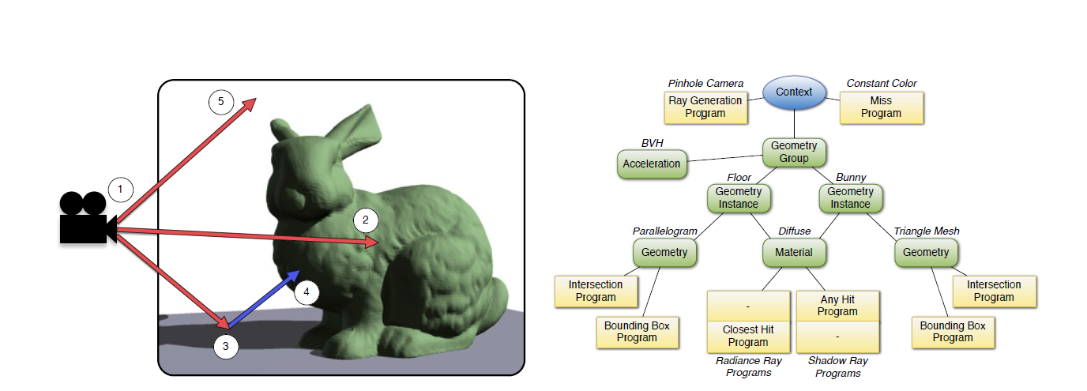
Объектная модель

Slide 8
Пример glass
int main(int argc, char* argv[])
{
GLUTDisplay::init( argc, argv );
…
try {
GlassScene scene( obj_path, adaptive_aa, green_glass );
GLUTDisplay::setTextColor( make_float3( 0.2f ) );
GLUTDisplay::setTextShadowColor( make_float3( 0.9f ) );
GLUTDisplay::run( "GlassScene", &scene, adaptive_aa ? GLUTDisplay::CDProgressive : GLUTDisplay::CDNone );
}
…
return 0;
}

Slide 9
Для корректной работы с GLUTDisplay класс GlassScene должен иметь следующие методы:
void initScene( InitialCameraData& camera_data );
void trace( const RayGenCameraData& camera_data );
void doResize( unsigned int width, unsigned int depth );
Buffer getOutputBuffer();
bool keyPressed(unsigned char key, int x, int y);

Slide 10
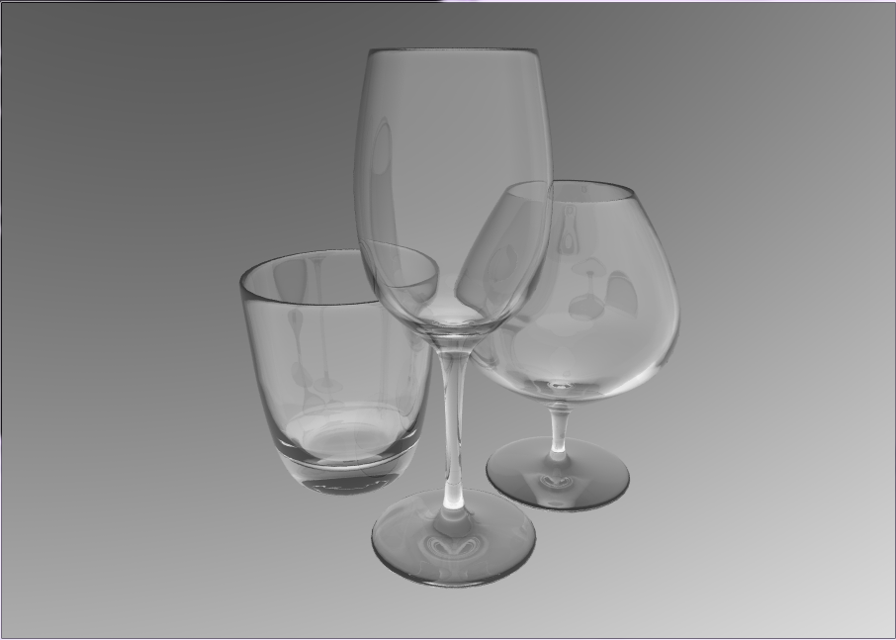
glass

Slide 11
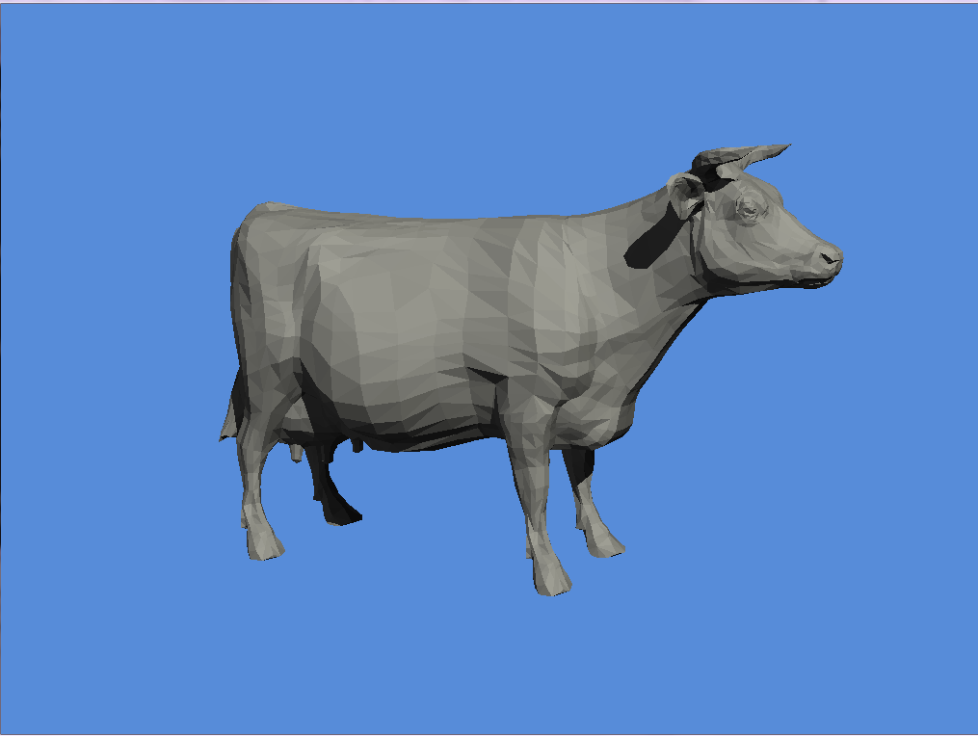
Демонстрационное приложение

Slide 12
Вывод
В ходе данной работы изучено следующее:
Программно-аппаратная архитектура CUDA. Архитектура CUDA является довольно простой, но в тоже время мощной технологией для массивно-параллельных вычислений. С помощью архитектуры CUDA практически в режиме реального времени решать задачи по поиску пути в графе, аппроксимировать функции, обрабатывать большие массивы данных и т.д.
Рассмотренны принципы функционирования графического движка OptiX. Он включает реализацию очень широкого набора основанных на трассировке лучей алгоритмов и приложений, включая интерактивный рендеринг, оффлайн рендеринг, системы обнаружения коллизий, запросы искусственного интеллекта и научного моделирования, такие как звуковое распространение. Механизм OptiX фокусируется исключительно на фундаментальных вычислениях, требуемых для трассировки лучей. Механизм OptiX демонстрирует, что большинство алгоритмов трассировки лучей могут быть реализованы, используя маленький набор легких программируемых операций. Механизм OptiX комбинирует своевременные методы компиляции со специфичным для трассировки лучей знанием, чтобы реализовать его модель программирования эффективно.
Рассмотрены примеры, входящие в набор разработчика OptiX.
На основе полученной информации разработано демонстрационное приложение.

Slide 13
Перспективы
Моделирвание активной зоны;
Расстановка точек доступа wi-fi;
Класстеризованный рендеринг изображений;

Slide 14
Спасибо за внимание

